Slide 1
Сабақтың тақырыбы:
Контрацепция түрлері және олардың қолданылуы мен маңызы.
Сабақтың мақсаты:
Контрацепция түрлерімен маңызын білу
Бағалау критериі:
контрацепция түрлерін түсінеді;
контрацепция маңызын біледі.

Slide 2

Контрацепция –ұрықтану, яғни жүкті болу үдерісінің алдын алуға бағытталған шаралар.
Контрацепция таңдауының 2 себебі бар:
контрацепция шаралары әйел ағзасына аз зиян келтіреді,оның жағымсыз саалдары төмен;
этикалық және діни көзқарас тұрғысынан түсік жасатудан айырмашылығы болашақ бала өмірін жою ретінде қарастырылмайды

Slide 3
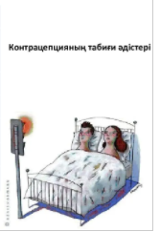
Контрацепция түрлері:
Табиғи немесе физиологиялық контрацепция. Ерте кезден бастап қолданылады. Ең сенімді 100пайыз тиімді контрацепция әдісіне жыныстық қатынаста болмау жатады.
Екінші кең таралған әдіс жыныстық қарым қатынасты тоқтату. Бұл кезде сперматозоидтер әйел ағзасына енбеуі керек.
Үшінші физиологиялық әдістер тобы күнтізбелік немесе температуралық әдіс деп аталады. Ол ұрықтануға едәуір қолайлы менструация циклін анықтаудан және бұл күндері жыныстық қатынас жасалмауы керек.

Slide 4

Кедергі келтіретін әдістерге сперматозоидтердің жұмыртқа жасушасына енуіне жол бермейтін немесе оларды жоятын заттар жатады. Олардың ішіндегі көп таралғаны – презервативтер. Презервативке ұқсас заттар мембраналар, диафрагмалар , тампондар
Ең тиімді әдіске жатырішілік спиральдар жатады, олардың дәлелденген тиімділігі 3 пайыз денгейінен тұрады.

Slide 5

Гормондық әдістерге гормондық препараттарды бүкіл цикл уақытында жыныстық қарым қатынастан кейін қабылдау керек.

Slide 6
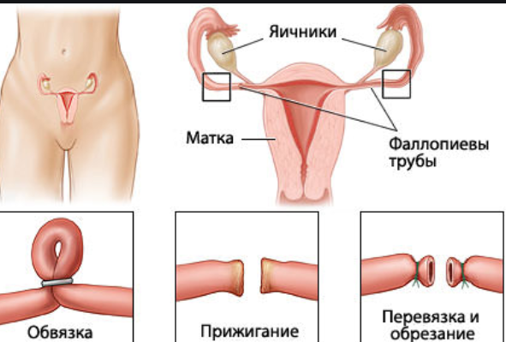
Стерилизация жүкті болу ықтималдылығы 1 пайыздан аз болатын хирургиялық әдіс. Ер адамда ұрық шығаратын түтікшесі, әйел адамда жатыр түтігі кесіледі.Бұл әдіс әйел адамда орерация жасау арқылы жасалынады. Осыдан кейін бала туу мүмкінідігі өте аз. Ер адамда операция сыртқы жыныс мүшесіне жасалынады. Кейін бұл қызметті қалпына келтіруге болады.

Slide 7
Тапсырмалар:
Жыныстық қатынас кезінде ер адам мүшеқап киеді.
Мүшеқап бұл жүктіліктің алдын алуға көмектесе алатын контрацептив түрі.
Мүшеқап қалай жүктіліктің алдын алуға көмектесе алады сипттаңыз.
Жауабы.
Сперма әйел адамның
репродуктивті жүйесіне (қынапқа,жатыр
түтігіне) жете алмайды. Сперма жұмыртқа жасушасын ұрықтандыра алмайды.

Slide 8
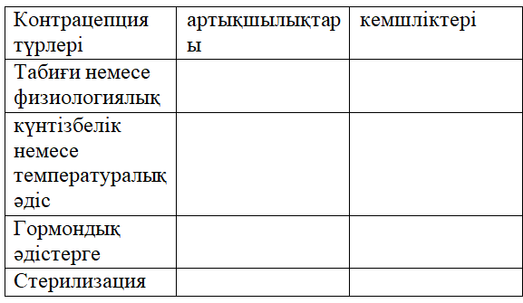
Контрацепцияның артықшылықтары мен кемшіліктерін анықтыңыздар.

Slide 9
РЕФЛЕКЦИЯ

